Slide 1





Nostalgia
JOSE LUIS

Slide 2
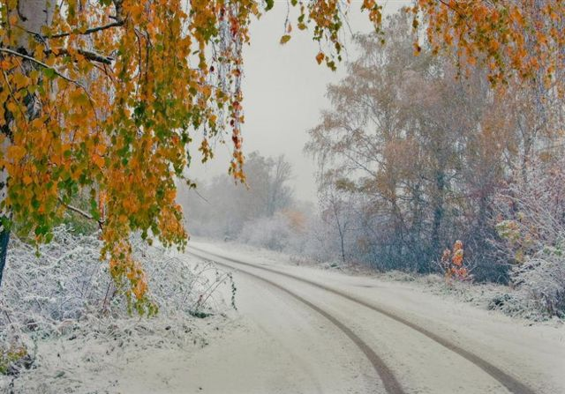
“...La distancia puede causar nostalgia, pero nunca olvido..."

Slide 3

De una forma positiva, aprendí que no importa lo que suceda, o lo ruín que parezca el día de hoy, la vida continúa, y el mañana será mejor.

Slide 4

Aprendí que se puede conocer bien a una persona, por la forma en que reacciona ante tres cosas:

Slide 5
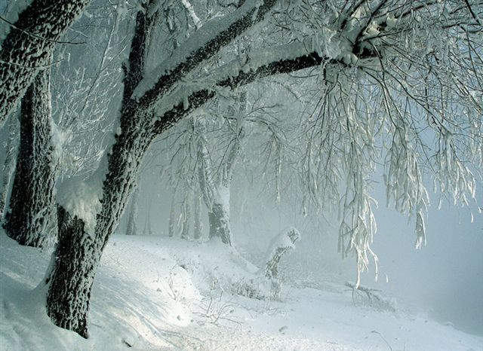
un día lluvioso, un equipaje perdido y los haces de luces de un árbol de Navidad que se entrelazan.

Slide 6

Aprendí que, no importa el tipo de relación que tengas con tus padres, sentirás su falta cuando ellos no estén.

Slide 7

Aprendí que "saber ganar" la vida no es lo mismo que "saber vivir".

Slide 8

Aprendí que la vida, a veces, nos da una segunda oportunidad.

Slide 9

Aprendí que vivir no es sólo recibir, también es dar.

Slide 10
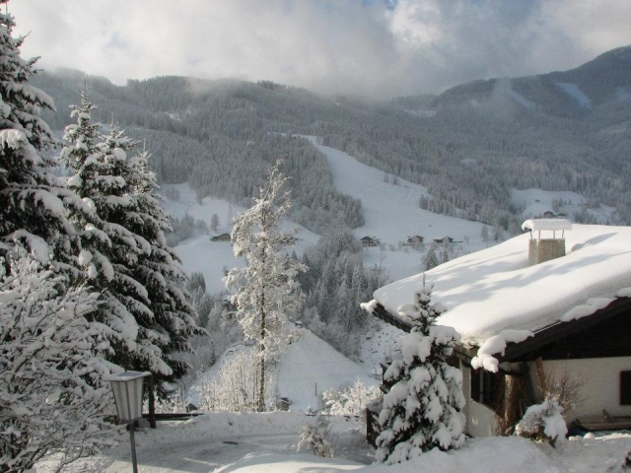
Aprendí que si buscas la felicidad, te ilusionas.

Slide 11
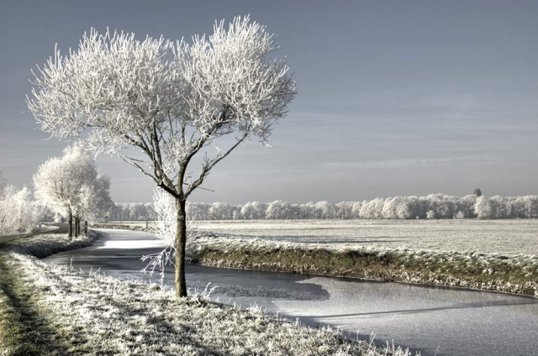
Pero, si centras la atención en la familia, en los amigos, en las necesidades de los demás, en el trabajo y en intentar hacer lo mejor, la felicidad te encontrará.

Slide 12

Aprendí que siempre que decido algo con el corazón abierto, generalmente acierto.

Slide 13

Aprendí que cuando siento dolor, no necesito ser un dolor para los demás.

Slide 14
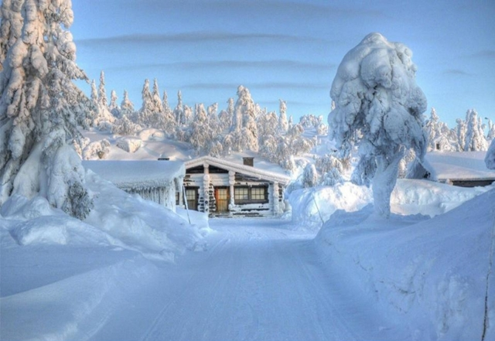
Aprendí que diariamente necesito llegar y tocar a alguien.

Slide 15

A las personas les gusta un toque humano, sentir una mano amiga, recibir un abrazo afectuoso, o simplemente una palmada amistosa en la espalda.

Slide 16

Aprendí que aún tengo mucho que aprender.

Slide 17

Las personas se olvidarán de lo que dijiste...

Slide 18
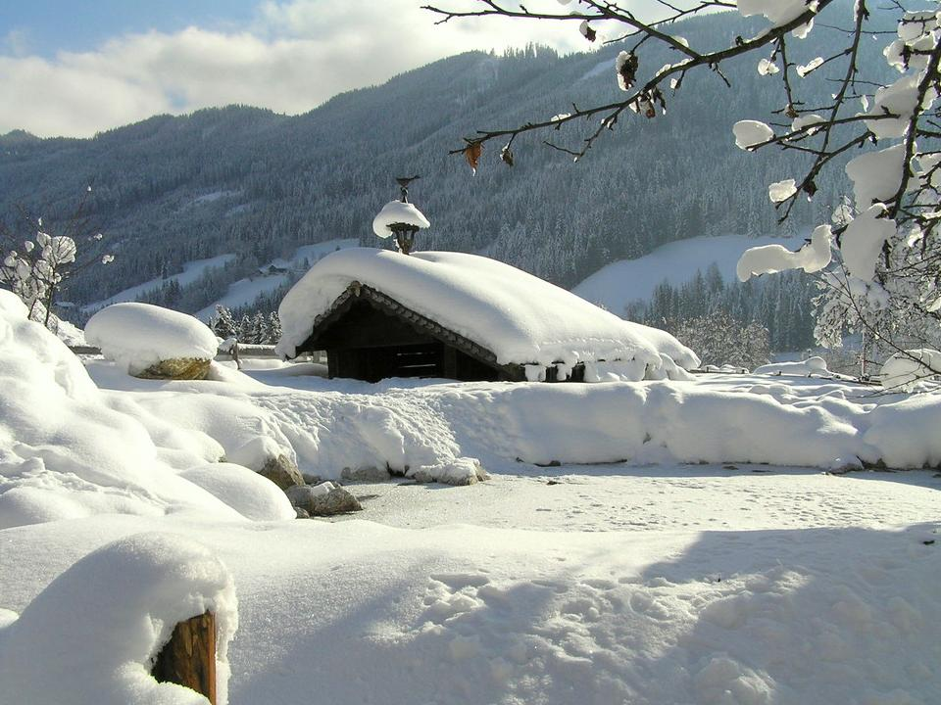
Olvidarán lo que hiciste....

Slide 19

Pero nunca olvidarán cómo las trataste.

Slide 20

  UN FUERTE ABRAZO
  QUE TENGAS UN BUEN DIA
JOSE LUIS

Slide 21









¿Te ha gustado?
Puedes ver más entrando
Aquí
Además puedes recibir powerpoints en tu correo electrónico suscribiéndote aquí:
Esta presentación powerpoint ha sido creada y compartida única y exclusivamente para mispps.com

